Slide 1

青春 王詩琅
學號：ATA100145
名姓：廖鈺欣
指導老師：楊允言
報告日期：2014/05/07

Slide 2
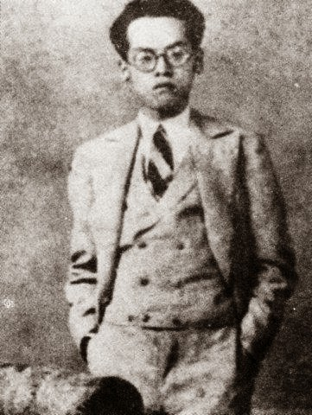
作者紹介：
王詩琅，筆名王錦江，西元
1908年生，台北市艋舺人。
王詩琅是一个反抗政府的“無政府主義者”，作品有批判寫實的風格，描寫百姓精神予凌遲的無奈，藉著小說反映彼當時的社會現象。

Slide 3
作品集：
《台灣史》
《霧峰林家與臺灣的文化教育》
《霧峯林家之調查與研究》
《台北市誌》
《台灣口述歷史》
《台灣歷史故事》
《臺灣人物誌》
《臺灣社會生活》
《台灣民間故事》
《三年小叛五年大亂，臺灣社會變遷》
《日本殖民地體制下的臺灣》
《王詩琅全集》

Slide 4
內容紹介：
這个故事主要分做兩个部分：
第一个部分是女主角“月雲”，伊的專長是彈鋼琴，所以伊下願欲做一个聲樂家，想袂到伊佇人生上「青春」的時陣煞去染著絕症。
第二个部分是月雲的病友-千代子，伊自從畢業了後，老爸就共伊送來台灣嫁翁，可惜結婚了後的生活並無幸福，翁婿規工花天酒地。
一方面，本篇寫出佇新、舊社會的轉變之下，現代女性的價值觀佮心理衝突。另外一方面，各族群之間的互動嘛是作者想欲表達的。

Slide 5
念讀1：
佇高女的成績一直是排佇頭前的，尤其是音樂方面，真gâu 彈風琴(hong-khîm) 佮鋼琴的伊，唱歌嘛是削削叫(siah-siah-kiò)，同學攏笑伊講：「咱的蘇勒娜諾(知名女高音)！咱的關屋敏子(當時日本第一流女高音)！」，先生嘛共講，家己愛以聲樂家安身。
伊決定欲共阿爸阿母講的時，in煞反對講：「查某人學會曉裁縫就好矣，雖然這馬時代已經改變矣，毋過婦女愛顧家庭的責任是袂改變的，你畢業了後，就好好揣一个門當戶對的人嫁，按呢就好矣，閣學啥物走唱的穡頭?」

Slide 6
念讀2：
佇溫室大漢的花草佮樹仔，冷吱吱的拋荒田地，伊定定會懷念伊進前蹛的所在，伊毋捌離開阿爸阿母遐呢久，這種無聊的病院生活已經蹛袂落去矣，伊聽著遮的話，一心想欲轉去。
到十一月底就出院矣。佇厝內雖然予幾若个醫生看過，病情嘛是起起落落，到三月，若親像衝出駁岸(poh-huānn)的溪水，狀況非常䆀。

Slide 7
困難的字句：
1. 中文：栴(ㄉㄢ)檀(ㄊㄢˊ) ，鷓(ㄓㄜˋ)鴣(ㄍㄨ)，
針黹(ㄓˇ)
2.台語：女伶：走唱的人
立身：安身
風霜凜冽：冷吱吱
越過堰堤的溪流：衝出駁岸(poh-huānn)的溪水

Slide 8
多謝逐家♥

